Slide 1
ROLL改良策略
2025/06/06 張智傑

Slide 2
策略想法
根據先前SC、SP dalay策略，發現這種延遲組建PCP確實存在穩定獲利空間，接者想要嘗試是否能夠放大此特點，主要是在市場出現極端情況下賺取大量報酬
另外，主要也想要聚焦在ROLL (週PCP)來做觀察，因為其成本較低

Slide 3
策略設計
觀察2024.01~2025.04.23之數據，使用其中ROLL數據，挑出其中有包含選擇權策略的數據組合 (週選+月期)，全部都當作進場策略，回測4:00~5:00出現ROLL數據時，將其當作訊號
如果腳3是SC，就多Long Call
如果腳3是SP，就多Long Put
不過我們觀察以下四種不同的履約價情況：
BC、BP履約價與腳3相同
BC、BP履約價抓取最接近當下價平的
BC、BP履約價抓取比腳3價外2檔的
BC、BP履約價抓取比腳3價外+價值接近10點的

Slide 4
策略設計
進場時機點：ROLL數據出現時
出場時機點：
等到隔天或下一個交易日之日盤開盤，計算8:45~8:55選擇權價格均價來當作平倉價格
持有至結算日，以結算價來計算損益
都統一以一口來考量

Slide 5
策略設計
費用計算：
進出場都有包含手續費與稅，持有至結算日也同樣是比較進出場去計算
(需四捨五入)
隔天平倉：
稅：選擇權價格*0.001*50
手續費：10.8
持有至到期日：
稅：期貨結算價*0.00002*50
手續費：10.8

Slide 6
策略設計
損益計算：
隔天平倉
(平倉之平均價格 – ROLL策略出現時之開倉價格)*50 – 平倉費用 – 開倉費用
持有至到期日
(選擇權內涵價值– ROLL策略出現時之開倉價格)*50 – 結算費用 – 開倉費用
因為到期時，選擇權沒有時間價值，選擇權價值 = 內涵價值
不同策略對應履約價之選擇權價格捕捉也同樣是以5分鐘內之價格做平均

Slide 7
策略設計
績效關注指標：
累積損益、平均單筆損益 (獲利-成本 = 獲利)
累積獲利、平均單筆獲利
累積成本、平均單筆成本
勝率(%)
賺賠比
每單位成本損益 (平均單筆損益/平均單筆成本)
去除極端值 – 設定去除4/3之數據

Slide 8
策略1 BC、BP履約價與腳3相同

Slide 9
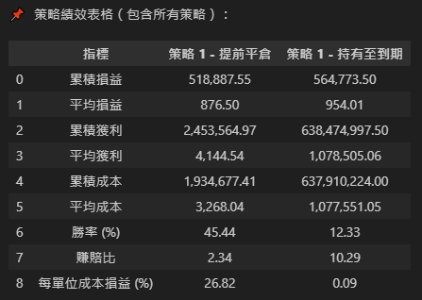
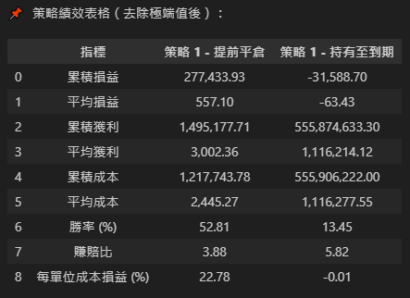
策略1：BC、BP履約價與腳3相同
總共592筆資料

Slide 10
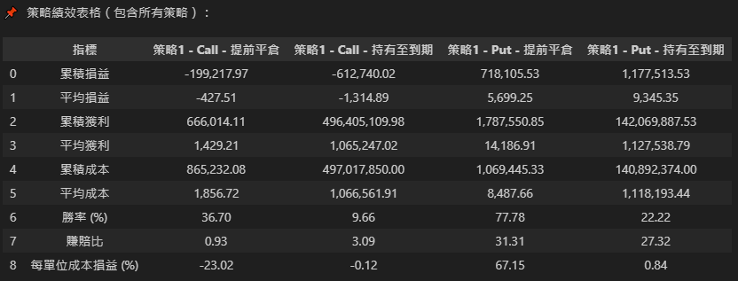
Call, Put分別之績效表現
Call：466筆資料、Put：126筆資料

Slide 11
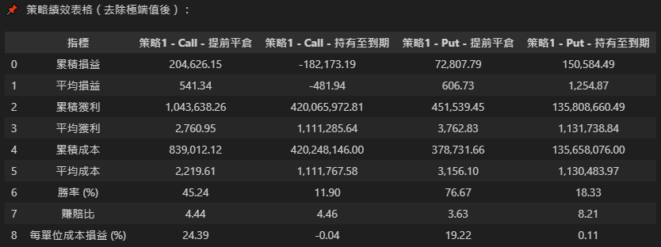
Call, Put分別之績效表現 (去除極端值)
Call：466筆資料、Put：126筆資料

Slide 12
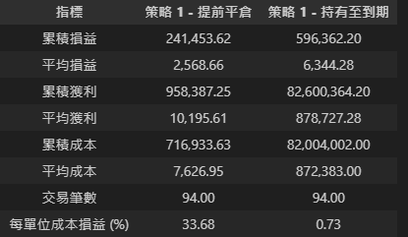
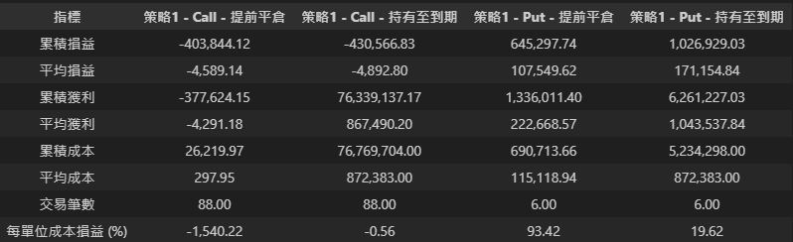
特殊事件觀察 – 川普關稅政策發布
主要關注 4/3 夜盤94筆數據，因此時正逢川普公布對等關稅政策，且台股下一次開盤日在4/7，觀察這段期間市場震盪對方向操作的影響，並當作極端值去除
主要是少量的Put賺取極大量的績效

Slide 13
小結
整體策略
整體來說兩種策略損益都表現不錯，不過提前平倉策略之勝率高且每單位成本損益高，不過賺賠比稍低
去除極端值後，兩者損益表現下滑，不過提前平倉仍表現較優
接著拆分成Call, Put去細看
整體來看Call的表現不如Put，不管是在勝率、賺賠比、累積與平均損益方面
去除極端值後：
提前平倉的Put勝率高達76.67%，平均損益606，每單位成本損益有19.22%
提前平倉之Call勝率45%，平均損益541，每單位成本損益有
持有到期之Put平均損益1254.87，賺賠比8.21

Slide 14
策略2 BC、BP履約價抓取價平的

Slide 15
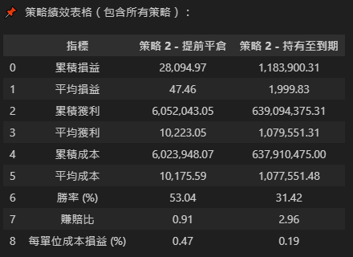
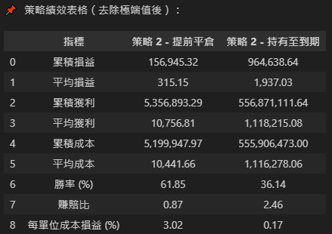
策略2：BC、BP履約價抓取最接近當下價平的
總共592筆資料

Slide 16
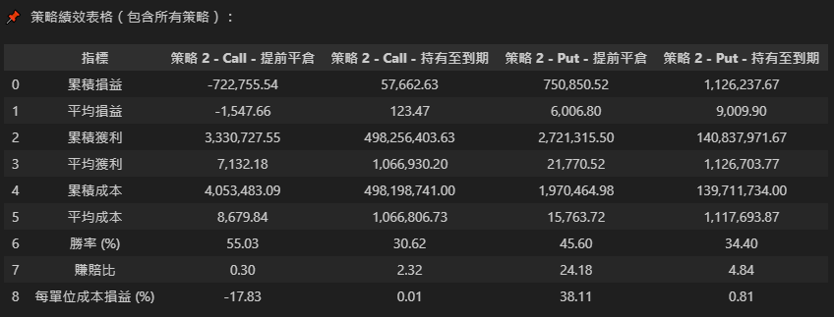
Call, Put分別之績效表現

Slide 17
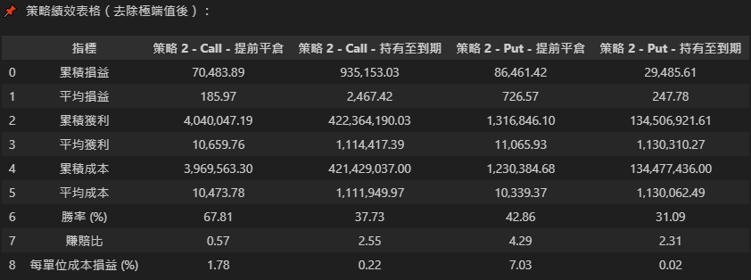
Call, Put分別之績效表現 (去除極端值)

Slide 18
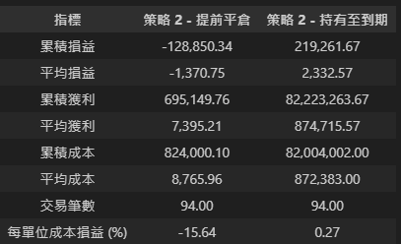
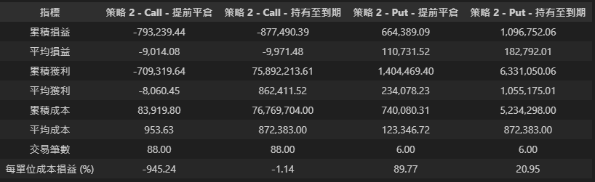
特殊事件觀察 – 川普關稅政策發布
主要關注 4/3 夜盤94筆數據，因此時正逢川普公布對等關稅政策，且台股下一次開盤日在4/7，觀察這段期間市場震盪對方向操作的影響，並當作極端值去除
主要是少量的Put賺取極大量的績效

Slide 19
小結
整體策略
整體來說，持有至到期日之平均損益將近2000的水準，不過在每單位成本損益、勝率上輸給提前平倉策略
去除極端值後，可發現提前平倉策略在勝率、每單位成本損益、平均損益上表現更好
接著拆分成Call, Put去細看
整體來看Call的表現不如Put
去除極端值後，Call的績效有所改善，從每單位成本損益由負轉正可看出端倪，同時在持有至到期日的部分也創造出2467的平均損益

Slide 20
策略3 BC、BP履約價抓取 比腳3價外2檔的

Slide 21
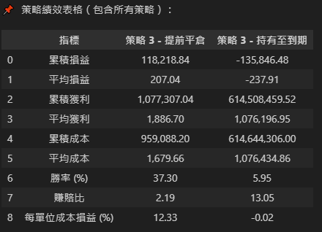
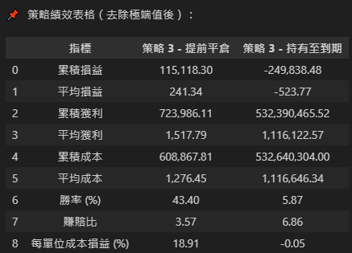
策略3：BC、BP履約價抓取比腳3價外2檔的
總共571筆資料

Slide 22
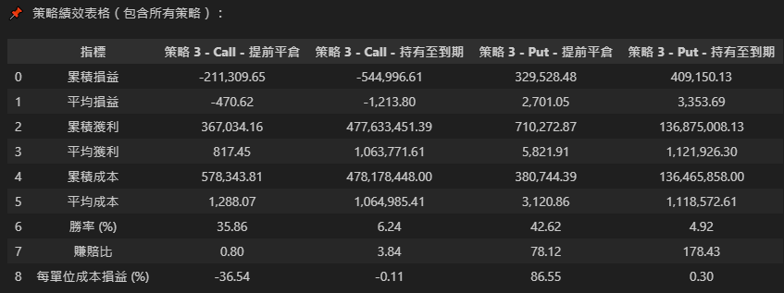
Call, Put分別之績效表現

Slide 23
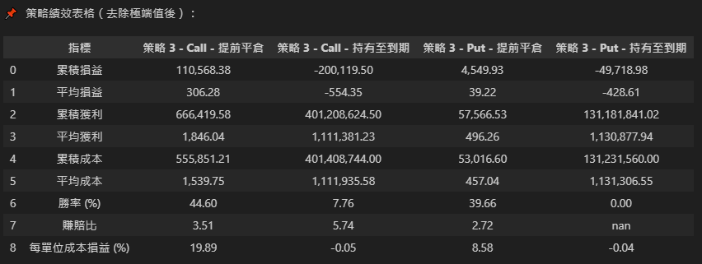
Call, Put分別之績效表現 (去除極端值)

Slide 24
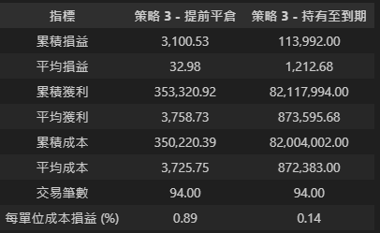
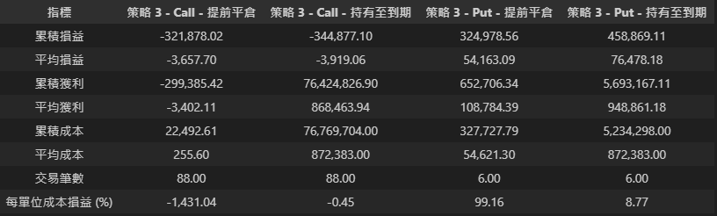
特殊事件觀察 – 川普關稅政策發布
主要關注 4/3 夜盤94筆數據，因此時正逢川普公布對等關稅政策，且台股下一次開盤日在4/7，觀察這段期間市場震盪對方向操作的影響，並當作極端值去除
主要是少量的Put賺取極大量的績效

Slide 25
小結
整體策略
整體來說，提前平倉策略之勝率高，同時保有相對高之每單位成本損益
去除極端值後，提前平倉策略仍相較穩定且波動小，同時勝率、每單位成本損益等指標都有向上抬升
接著拆分成Call, Put去細看
整體來看Call的表現不如Put，而提前平倉之Put績效表現非常亮麗，特別是每單位成本損益居然有85%
去除極端值後，提前平倉之Call勝率高、平均損益高

Slide 26
策略4 BC、BP履約價抓取 比腳3價外且價值極低

Slide 27
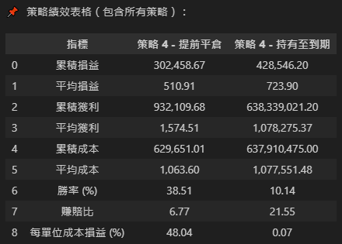
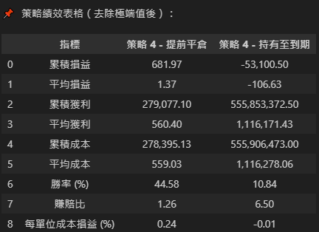
策略4：BC、BP履約價抓取比腳3價外且價值極低
總共592筆資料

Slide 28
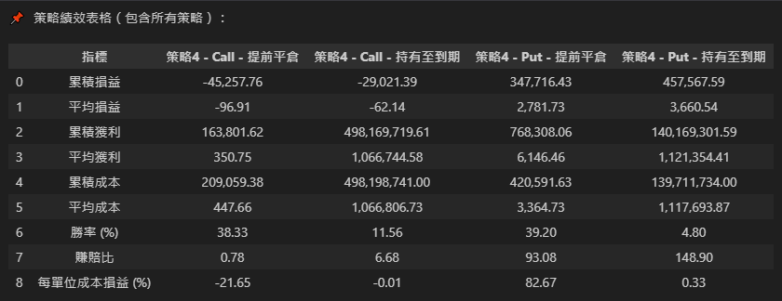
Call, Put分別之績效表現

Slide 29
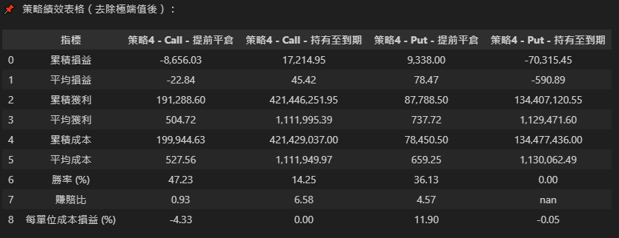
Call, Put分別之績效表現

Slide 30
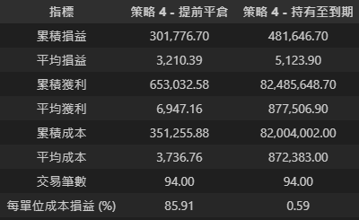
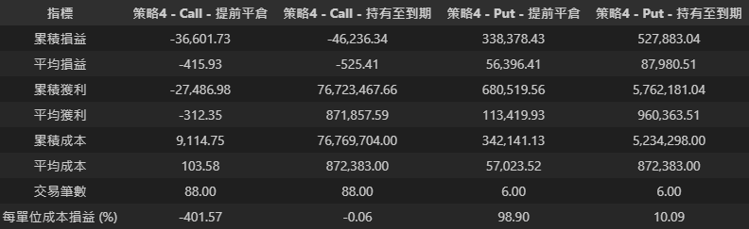
特殊事件觀察 – 川普關稅政策發布
主要關注 4/3 夜盤94筆數據，因此時正逢川普公布對等關稅政策，且台股下一次開盤日在4/7，觀察這段期間市場震盪對方向操作的影響，並當作極端值去除
主要是少量的Put賺取極大量的績效

Slide 31
小結
整體策略
整體來說，提前平倉策略之每單位成本損益高達48%、持有至到期之平均損益、賺賠比等等都表現不錯
去除極端值後，累積與平均損益表現差，對兩個策略來說皆為負值，不過提前平倉策略仍相較穩定且波動小 (每筆損益幾乎打平)
接著拆分成Call, Put去細看
整體來看Call的表現不如Put，Put在賺賠比上表現非常優異，賺到的損益已經將近或超過原本的成本了
去除極端值後，發現Call, Put(提前平倉)策略小賺小賠，三者不分軒輊

Slide 32
總結

Slide 33
策略思考
原則上，從價內到價外的順序會是：
策略2 – 策略1 – 策略3 / 策略4 (取決於是否原本的履約價就已經深價外道價值小於10，甚至接近0)

Slide 34
策略1：履約價相同
策略2：價平
策略3：價外2檔
策略4：價外2檔+價低
全都是去除極端值情況

Slide 35
策略結論
針對整體去除4/3極端值數據做觀察
策略1 除了Call持有至到期外，其他都極具優勢，特別是提前平倉之Call與Put，可創造至少19%之每單位成本損益
策略2普遍勝率高 (價平)，平均損益皆為正，在持有至到期之Call上創造出2467的最高平均損益
策略3與4表現較策略1、2不顯著，且持有至報期日之Put都呈現虧損現象，
Call提前平倉策略普遍勝率高

Slide 36
策略1：履約價相同
策略2：價平
策略3：價外2檔
策略4：價外2檔+價低
全都是去除極端值情況

Slide 37
策略結論
針對4/3極端值數據做觀察
整體來說做Put比較容易賺錢，不過提前平倉之Put的每單位成本損益非常高 (接近100)，代表花相同成本，其可創造接近2倍成本之報酬，遠勝過持有至到期之Put

